Slide 1
Chủ đề biểu đồ.
TT | Tên bài | Số tiết | Hình thức
01 | Biểu đồ tranh | 1 | 0,5 tiết tự học, 0,5 tiết dạy học
02 | Biểu đồ cột | 2 | 1 tiết tự học, 1 tiết dạy học
03 | Biểu đồ cột kép | 2 | 1 tiết tự học, 1 tiết dạy học

Slide 2
C - Phần tự rèn luyện.
Phần tiếp theo các em sẽ rèn luyện qua các bài tập 1 và 2 trang 120 sách giáo khoa.
Nếu chưa biết cách làm thì các em hãy xem lại ví dụ giống như thế để làm theo nhé.

Slide 3
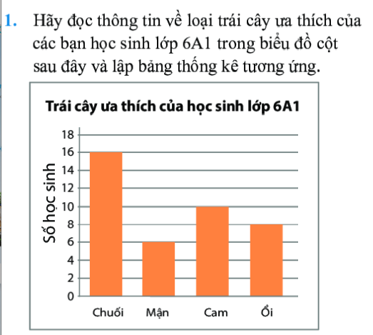
Bài tập
Số học sinh lớp 6A1 ưa thích chuối là 16 học sinh.
Số học sinh lớp 6A1 ưa thích mận là …. học sinh.
Số học sinh lớp 6A1 ưa thích cam là …. học sinh.
Số học sinh lớp 6A1 ưa thích ổi là ….. học sinh.

Slide 4

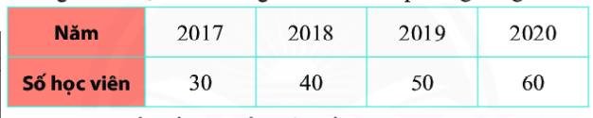
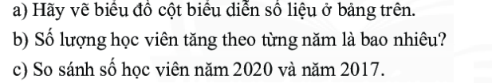

Bài tập
a) Vẽ biểu đồ cột.
b) Số lượng học viên tang mỗi năm ….. học viên.
c) Số học viên năm 2021 nhiều hơn năm 1997 là:
60 – 30 = ….. học viên.
Hay là số học viên năm 2021 gấp đôi số học viên năm 1997.
2017
2018
2019
2021

Slide 5
HƯỚNG DẪN TIẾT TIẾP THEO
Tiết tiếp theo ta sẽ học về biểu đồ cột kép – SGK trang 117
Các em hay đọc sách giáo khoa và trả lời các câu hỏi sau:
Biểu đồ cột kép khác biểu đồ cột ở chỗ nào khi đọc biểu đồ và khi vẽ biểu đồ?

